Slide 1
Pilsen Steel s.r.o.
Jiří Kučera
Natalia Rubinova
Martin Sloup
Jindřich Štefan

Slide 2
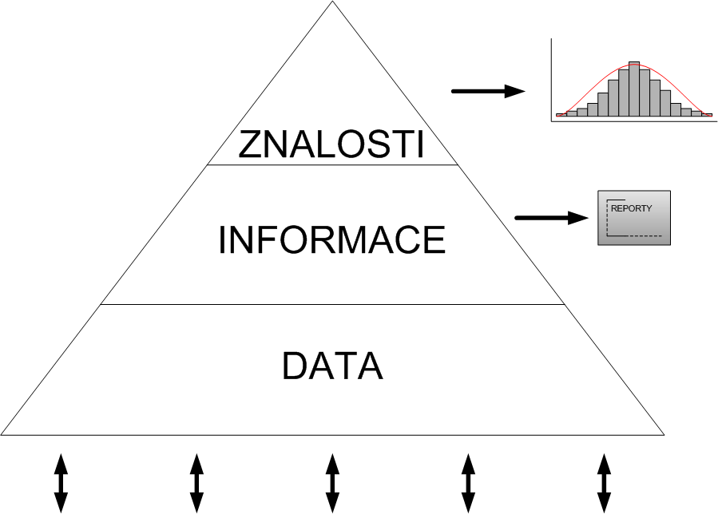
Tok dat ve firmě

Slide 3
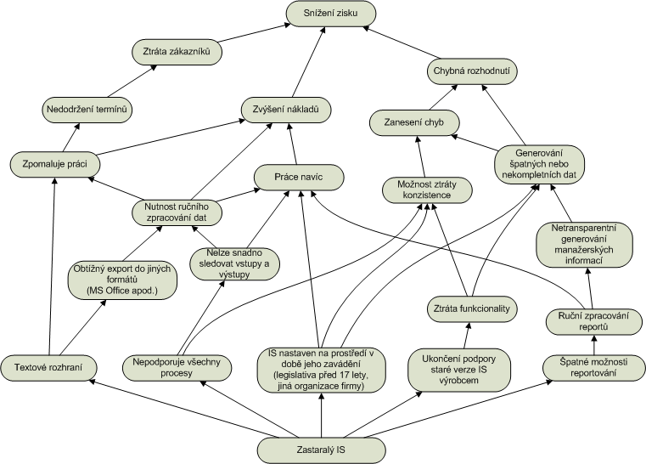
CRT

Slide 4
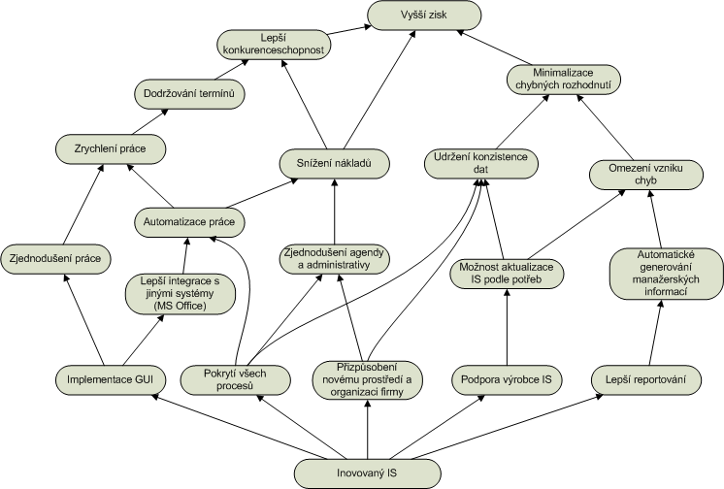
FRT

Slide 5
Děkujeme za pozornost

